Slide 1


13 januari 2017 Nieuwegein
Helen Faasse
Directeur Klantrelaties-Diëtiste

Slide 2


Slide 3
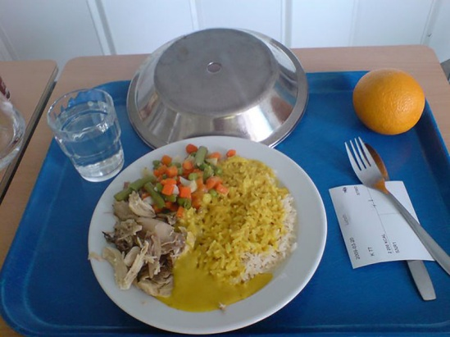
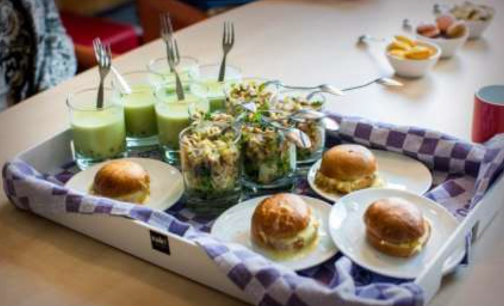
Let food be the medicine!
Traditioneel FoodforCare

Slide 4
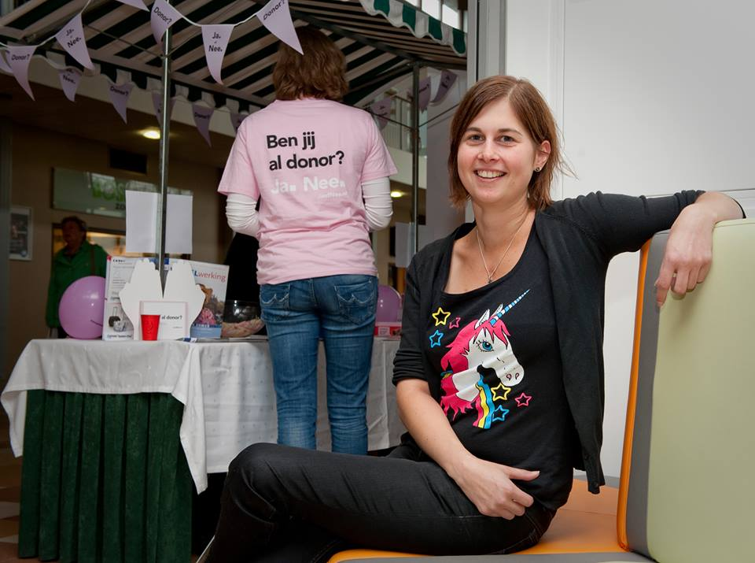
Filmpje Evy Van Kempen

Slide 5


Missie
Elke patiënt heeft iedere dag recht op lekker eten
en drinken dat bijdraagt aan het welbevinden en
het herstel aantoonbaar bevordert.
FoodforCare maakt dit mogelijk door dagverse hoogwaardige gerechten en dranken, met zorg
bereid en met aandacht geserveerd.

Slide 6
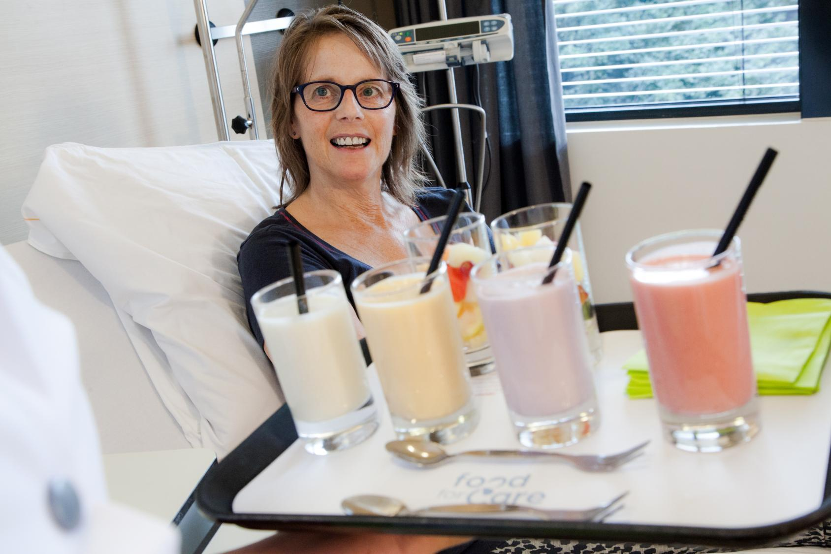
patiënt
is partner

Slide 7

& Cure
Care

Slide 8
Verstrekkingsmomenten
FoodforCare
Ronde 1 Ontbijt 07.30 – 9.30
Ronde 2 Shakes/Smoothies 10.00 – 12.00
Ronde 3 Lunch 12.00 – 14.00
Ronde 4 Snacks 14.30 – 16.30
Ronde 5 Warme maaltijd/pannetjes 17.15 – 19.15
Ronde 6 Dessert 18.00 – 20.00
Ronde 7 Snoeptrommeltje 19.00 – 20.00
Notes:
RD: ronde 7 toegevoegd

Slide 9
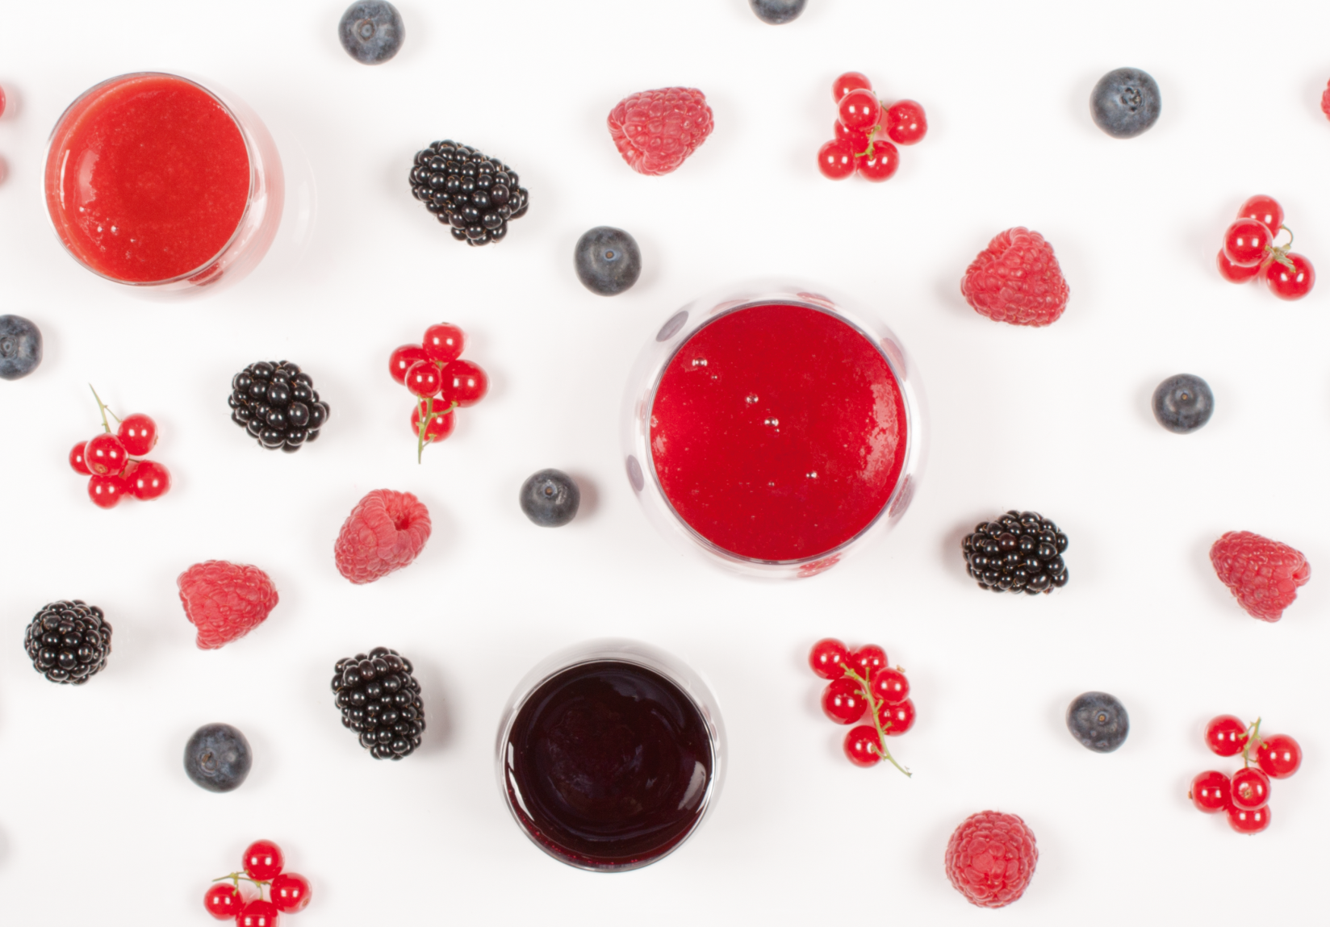
Wetenschappelijk
onderbouwd

Slide 10
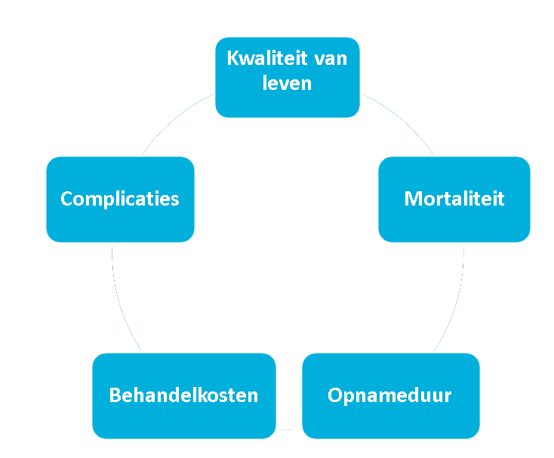
Onderzoekscasus. De verdieping.
Uit wetenschappelijke studies is gebleken wat
de gevolgen zijn van ondervoeding (25-40% van de patiënten is ondervoed bij ziekenhuisopname):
Lagere kwaliteit van leven
Meer complicaties: infecties, antibiotica- gebruik, wondgenezing, decubitus
Hogere behandelkosten
Langere opnameduur
Hypothese:
FoodforCare leidt tot een verbetering van eiwit- en energie-inname en daarmee tot een verbetering van de voedingstoestand en klinische uitkomstmaten
Gevolgen ondervoeding
[Stratton 2003]

Slide 11
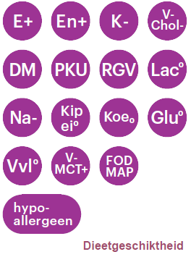
Assortiment
Het FoodforCare-assortiment bestaat uit een 14-daagse cyclus. Met andere woorden: iedere patiënt krijgt gedurende deze 14 dagen elke dag op 6/7 eetmomenten een keuze uit 2 tot 4 verschillende gerechten.
Lekker klein en behapbaar.
Diëten
Een greep uit onze diëten:
- Natrium/Kalium beperkt
- Eiwitbeperkt/verrijkt
- Glutenvrij
- Lactosevrij
Notes:
RD: 7 aan toegevoegd

Slide 12


Assortiment
Allergenen
Verordening EU 1169/2011 informatie- verstrekking betreffende allergeneninformatie
Persoonlijke voorkeuren
Vegetarisch
Veganistisch
Varkensvleesvrij
Halal
Dranken / Beverage
Volledige assortiment dranken
Shakes & Smoothies

Slide 13
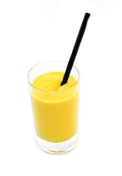
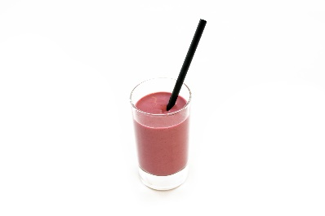
De gerechtjes
Mango shake
Kcal: 222
Eiwit: 6 g
Natrium : 38 mg
Kalium: 187 mg
Zout: 0,1 g
Zwarte bessen shake
Kcal: 214
Eiwit: 6 g
Natrium : 37 mg
Kalium: 170 mg
Zout: 0,1 g

Slide 14
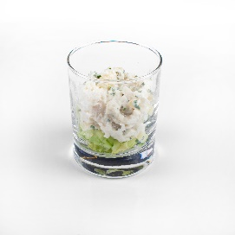
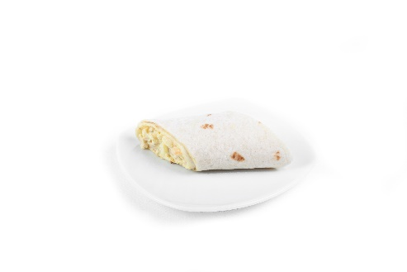
Vissalade
Kcal: 146
Eiwit: 10 g
Natrium : 174 mg
Kalium: 203 mg
Zout: 0,4 g
Wrap met kipsalade
Kcal: 109
Eiwit: 7 g
Natrium : 127 mg
Kalium: 115 mg
Zout: 0,3 g

Slide 15
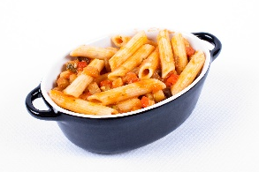
Na- Penne pomodoro met mozzarella
Kcal: 306
Eiwit: 17 g
Natrium : 254 mg
Kalium: 444 mg
Zout: 0,6 g

Slide 16
Productontwikkeling
FoodforCare houdt bij het ontwikkelen van producten rekening met de behoeften van de verschillende patiëntengroepen, met oog voor maatwerk en vakmanschap
Een greep uit onze ontwikkelingen:
Natriumbeperkte gerechten; op smaak gebracht d.m.v. kruidenmelanges
Aangepaste consistentie; vers, vernieuwend en vol van smaak
Kids meals; focus op beleving van de maaltijd, manier van aanbieden
Kalium- en natriumoverzicht; (nefrologie)patiënt kan inzicht krijgen in de
inname natrium en kalium d.m.v. overzicht
Koolhydratenoverzicht; diabetespatiënt kan inzicht krijgen in de
inname van koolhydraten d.m.v. overzicht

Slide 17
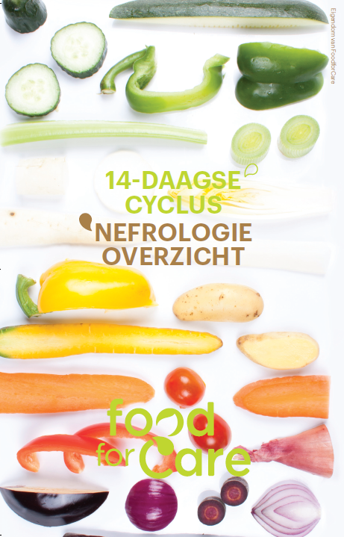
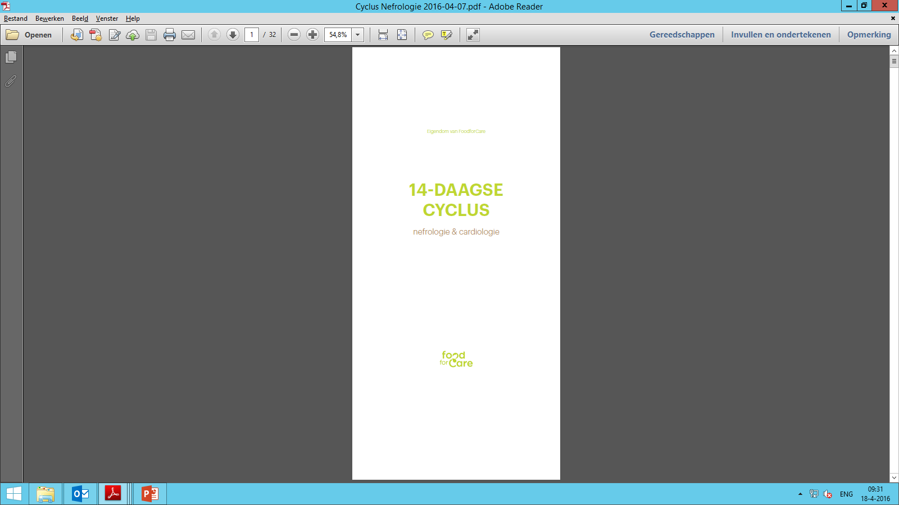
Wat is er ontwikkeld? Nefrologie overzicht
Boekje speciaal voor de nierpatiënten:
patient heeft zelf de controle
Adviserende rol:
voedingsassistent
diëtist
Notes:
Uitleg folder geven+ getallen
Hoe kan een patient dit gebruiken
o.a.
- wel 6x per dag 3 gerechtjes laten keizen net als MDL/standaard cyclus
-verschil twee cycli uitleggen
-let op: patienten kunnen door elkaar liggen, de een heeft andere cyclus dan de ander + hoe zie je dit verschil/hoe weet je dat?

Slide 18
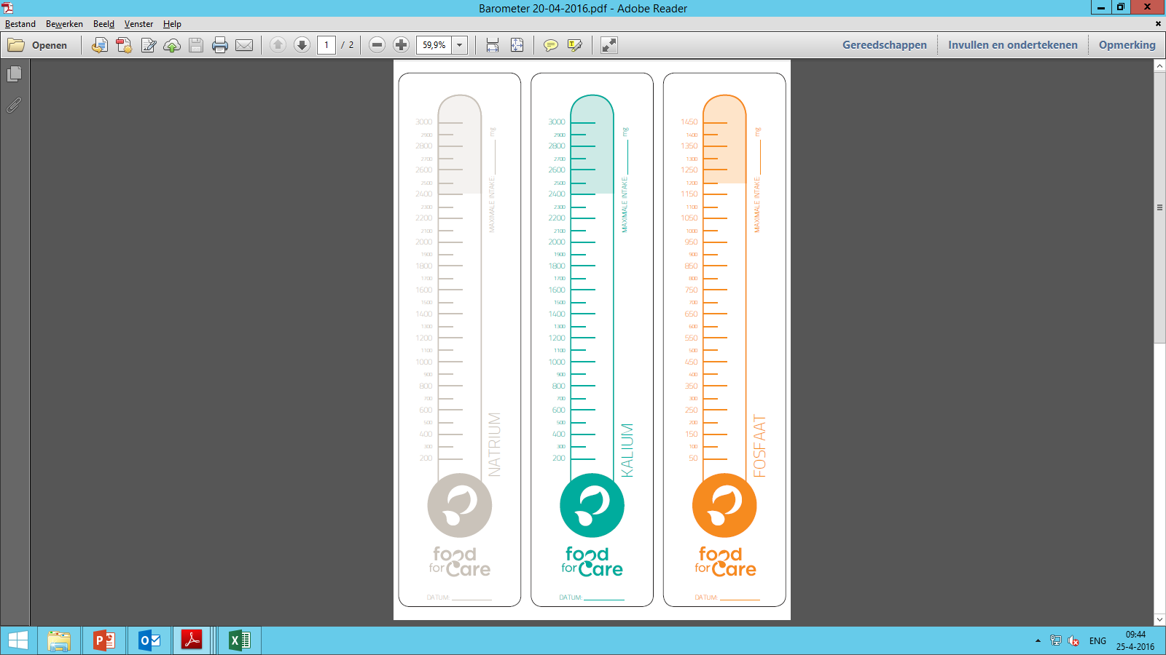
Nefrologie meters Natrium en kalium
Natrium:
maximum
Kalium:
maximum
Notes:
Hoe kan een patiënt dit gebruiken

Slide 19


Notes:
Historie Maison van den Boer

Slide 20

FoodforCare Academy
Doel:
de relatie leggen tussen de missie, visie en kernwaarden van de FoodforCare formule en de manier waarop de FoodforCare formule uitgedragen wordt
voedingsassistenten en keukenmedewerkers
16 trainingen
5 trainingen verdieping diverse patiëntgroepen:
onder andere: ‘diabetes’, ‘richtlijnen goede voeding’ en ‘nefrologie’
Notes:
Historie Maison van den Boer

Slide 21
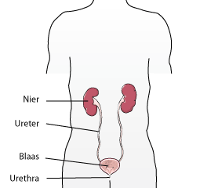
Natrium Waar heb je natrium voor nodig?
Natrium regelt de hoeveelheid vocht in je lichaam
Meer natrium = meer vocht vasthouden
Bij slecht werkende nieren:
natrium wordt te weinig/ niet uitgeplast
te veel natrium in het lichaam:
dorst, hoge bloeddruk, oedeem
meer nierschade
Notes:
Natrium is een mineraal in ons lichaam en kan niet worden gemist.
Een belangrijke functies is het regelen van de vochtbalans. (Hoe meer natrium in ons lichaam voorkomt hoe meer vocht ons lichaam zal gaan bevatten. Daarom krijgen we dorst als we zout hebben gegeten).
Als de nieren normaal functioneren wordt bijna al het met voeding ingenomen natrium ook weer uitgeplast. De hoeveelheid natrium en daarmee de hoeveelheid water blijft daarmee constant.
Als de nieren echter minder goed werken, blijft er te veel natrium in het lichaam achter. Het lichaam houdt dan meer vocht vast wat kan leiden tot oedeem (= vocht vasthouden) dorst, hoge bloeddruk.
Een zoutbeperkt dieet kan verdere nierschade helpen beperken. Ook bepaalde bloeddruk verlagende medicijnen werken beter met een zoutbeperkt dieet.

Slide 22
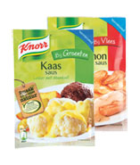
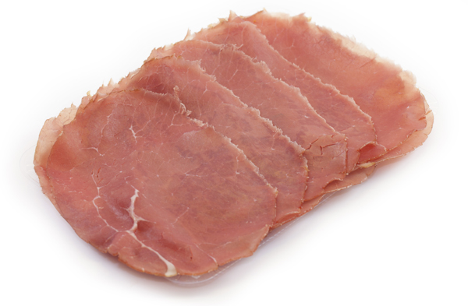

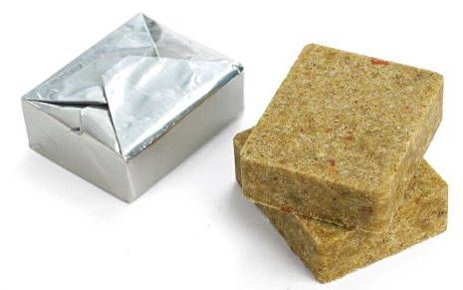
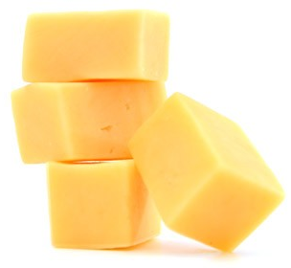
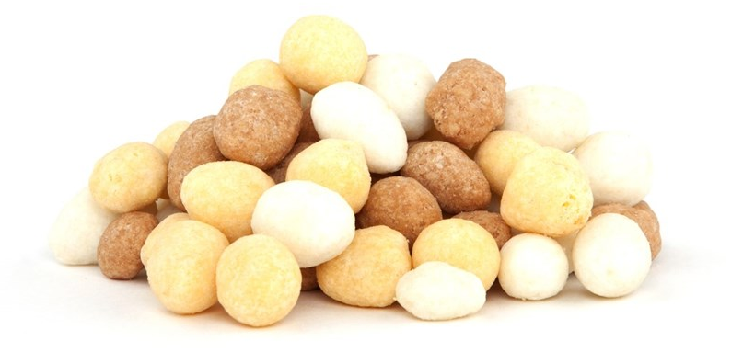
Natrium Wat bevat veel natrium?
Pakjes en zakjes:
kant- en klare saus, maaltijd en soep
Gerookte/gepaneerde soorten vlees en vis:
rookworst, vleeswaren: rauwe ham en (runder-)rookvlees
Smaakmakers:
bouillonblokjes, ketjap, strooi- en vloeibare aroma, aromat.
Snacks:
blokjes kaas, borrelnootjes, chips

Slide 23
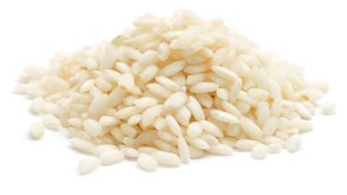
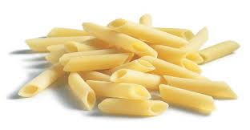
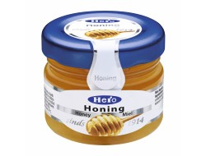
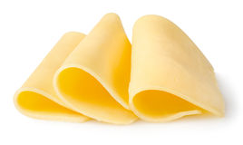
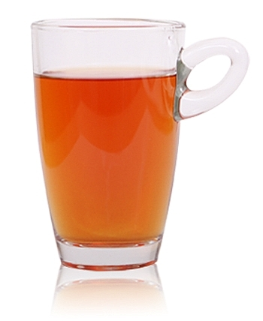
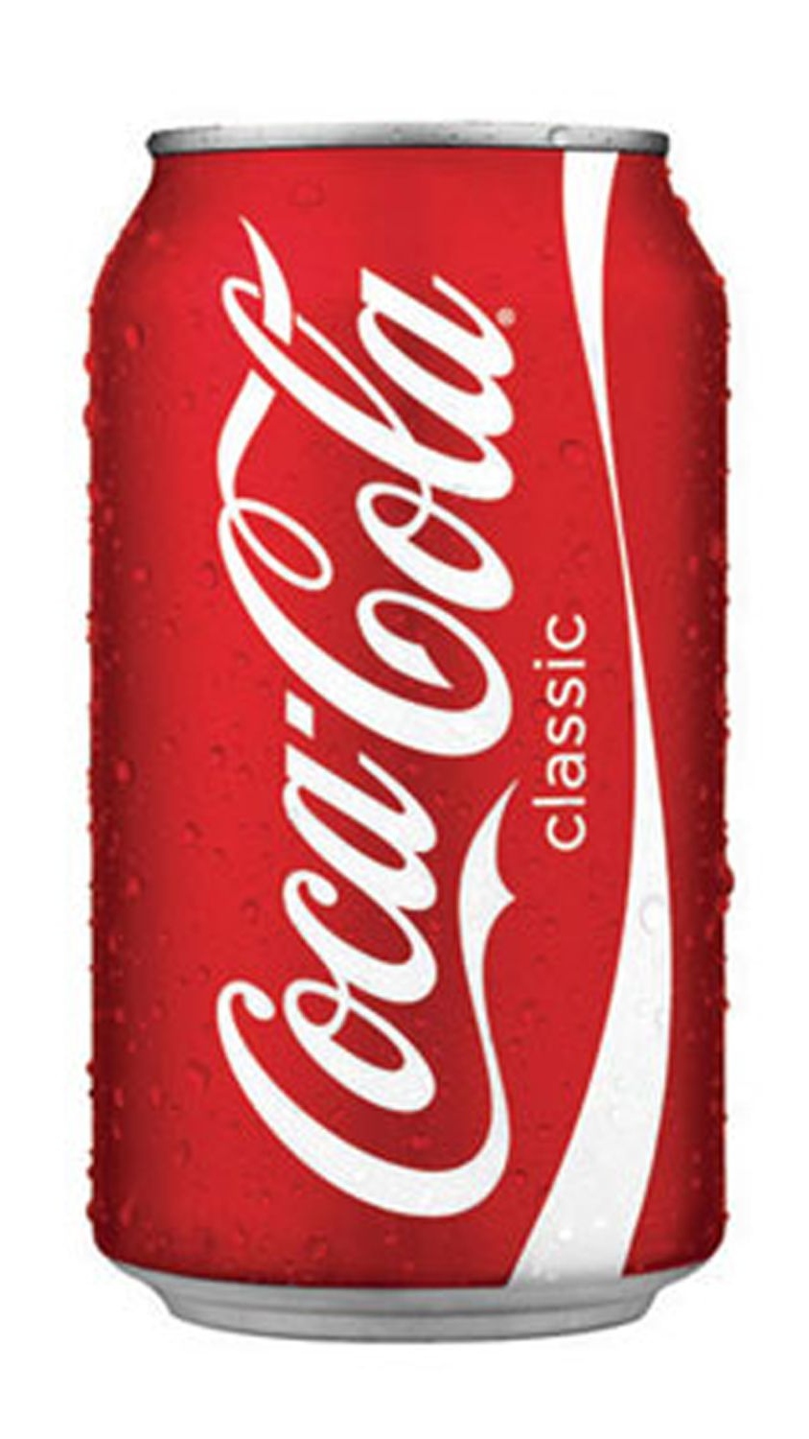
Kalium Wat bevat weinig kalium?
Eten met weinig kalium:
rijst, pasta
olie
Broodbeleg:
margarine, roomboter,
kaas, jam, honing
suiker
Dranken:
frisdrank
thee

Slide 24
Fosfaat Gevolgen te veel fosfaat
Bij slecht werkende nieren:
fosfaat wordt te weinig/ niet uitgeplast
Te veel fosfaat in het lichaam:
korte termijn → jeuk
lange termijn → verkalking bloedvaten
Notes:
Mogelijk uitleggen verkalking bloedvat wat dat is?
Dit kan: - botproblemen veroorzaken
- het proces van bloedvatverkalking versnellen.
- ophopingen van fosfaat veroorzaken onder de huid waardoor jeuk ontstaat.

Slide 25

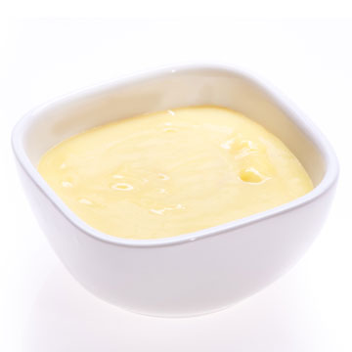
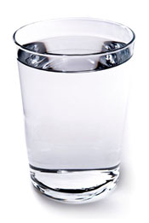
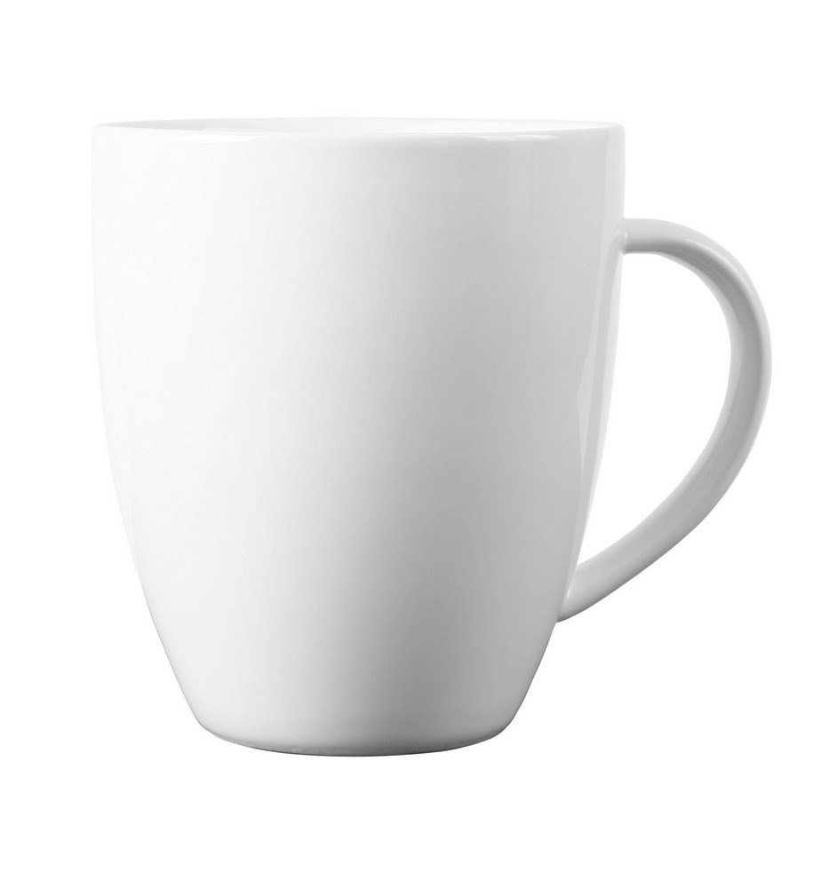
Vocht
Inhoudsmaten:
Half kopje
Kopje
Schaaltje
Glas
Theeglas
Beker
75 ml
150 ml
150 ml
160 ml
175 ml
200 ml
Notes:
Beker 200 ml
Theeglas 175 ml
Kopje 150 ml
Glas 160 ml
Schaaltje 150 ml

Slide 26
Casussen praktijk
Patiënt A. drinkt het liefste koffie maar zegt dat hij/zij niet teveel kalium mag hebben. Wat is een alternatief?
Mevr. H. wil graag een beetje zout op haar eitje doen, maar ze heeft een Na- dieet. Wat adviseer je? Met welk hulpmiddel?
Notes:
Meneer J: indien fosfaatbinders: R 1,3,5 juist wel eiwitrijk (peulvruchten)
Patient A:
Koffie zonder meter = alarmbel. Koffie met kaliummeter kan wel gewoon. Een alternatief is een half kopje geven.

Slide 27
Wat maakt FoodforCare uniek?
^{Patiënt is partner}
^{Wetenschappelijk onderbouwd}
^{Bijdrage aan Care & Cure}
^{‘Verleiden’ van de patiënt}
Differentiatie naar individuele patiënten (groepen)
Registratie keuze en consumptie patiënt
^{Duurzaam businessmodel}
Voeding tegen gelijkblijvende kosten
^{Ketenaanpak incl. extramuraal}

Slide 29
Dank voor uw aandacht!

